Slide 1
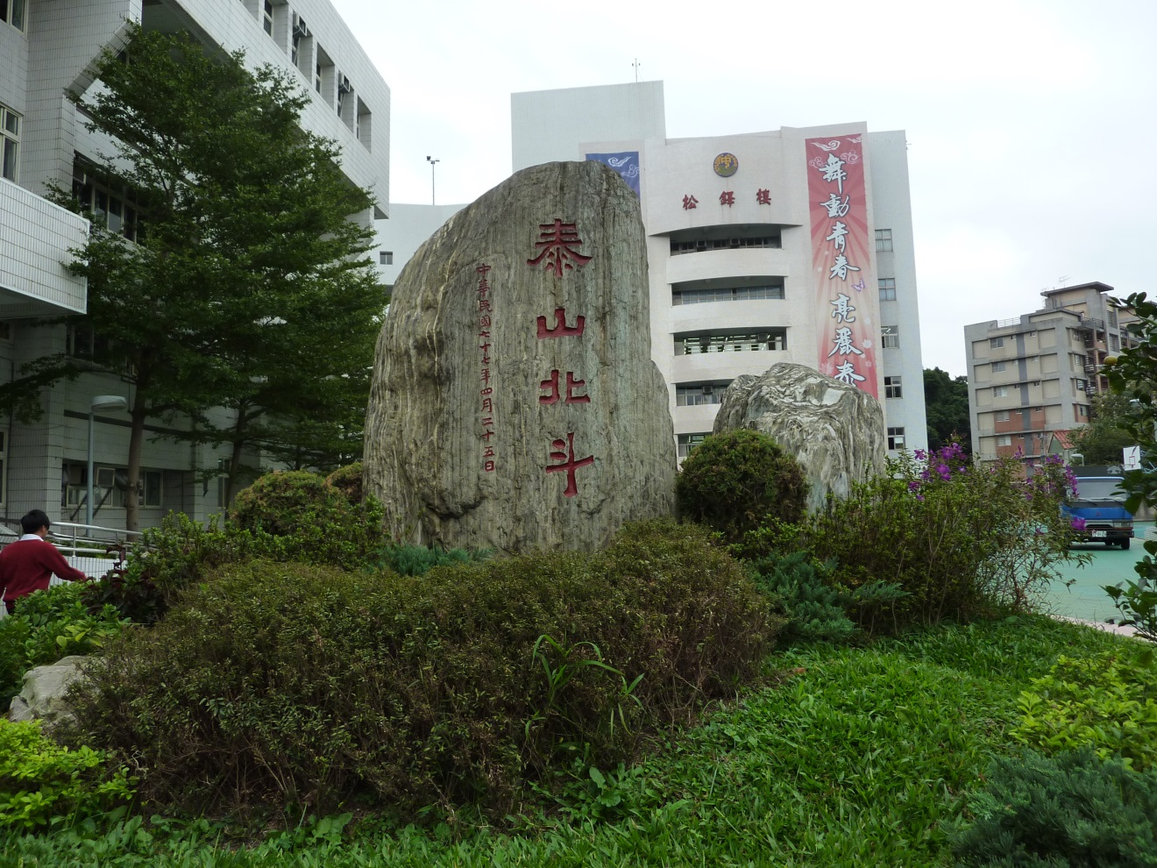

泰北商科簡介

Slide 2

泰北高中-商科
讓你把握現在
展望未來

Slide 3
高職的優點
1
選擇自己喜歡的課程，學習一技之長
2
英文、數學較普通高中簡單、實用
3
專業課程重頭開始學習
學習自己有興趣的東西，效果絕對加倍加！

Slide 4

高職的優點
結論： 英數較差：重新開始，學一技之長 英數較優：入學有高額獎學金 升學佔優勢，可以上國立大學

Slide 5



高職生出頭天
高職就業出路廣，也可以繼續升學，進可攻、退可守，很吸引學生。
有一個例子，曾有基測考100分的學生報考職業學校，最終以台大電機所碩士畢業，與念明星高中相比毫不遜色。
學歷好不代表以後發展就好，實務技術比念一堆書有用，靠技職也能闖出一片天。

Slide 6





國中生最想從事的五項工作
廚師
護士
美容美髮師
運動員
建築師
學問必須合乎自己的興趣，方可得！ 〈取自：西拉斯〉

Slide 7




王永慶、賈伯斯、郭台銘…… 共同的特色
『成功的 商業人士』

Slide 8
從事商業人員
就業機會多
致富機會大

Slide 9


什麼是商科?

Slide 10

商科
你永遠不會後悔的選擇

Slide 11
商科
培養你成為
第一流
的商業人才

Slide 12
商科的學習重點
會計、國貿、電腦
N1~N5證照
學科證照
資訊能力
商業禮儀
表達能力
語文能力
英日語基本會話
著重文書處理
商業接洽談判能力
服儀、談吐、應對進退

Slide 13
泰北商科特色
高級商務人才
行動電子商務人才
日文國際商務人才
國貿科
資處科
日文科

Slide 14
泰北國貿科
高級商務人才

Slide 15
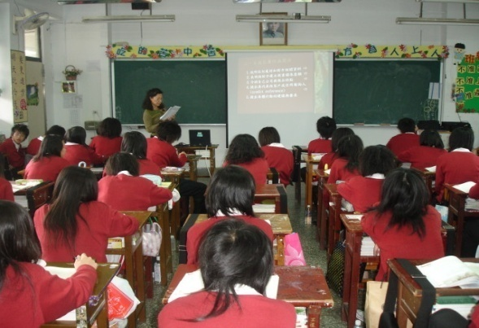
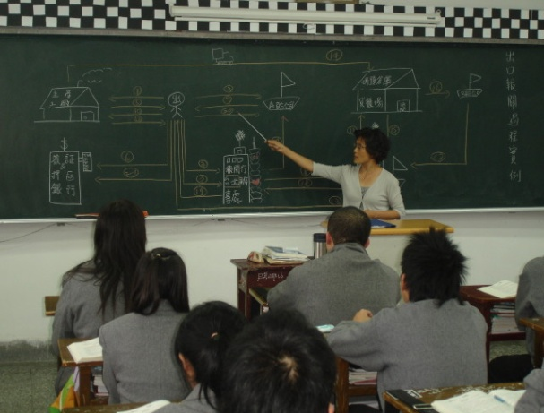
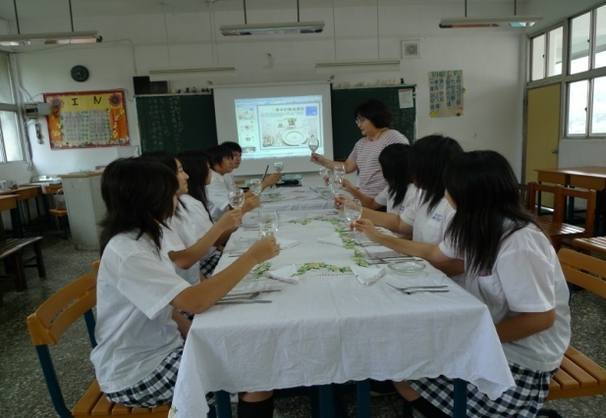
國貿科專業課程
專業
課程
國貿
保險
會計
行銷
金融
管理
電腦
法律
禮儀
日文

Slide 16


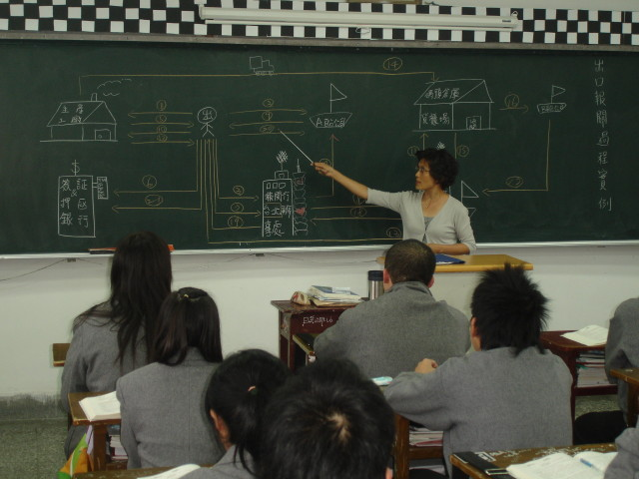

課堂教學－證照
會計實務
國貿實務

Slide 17
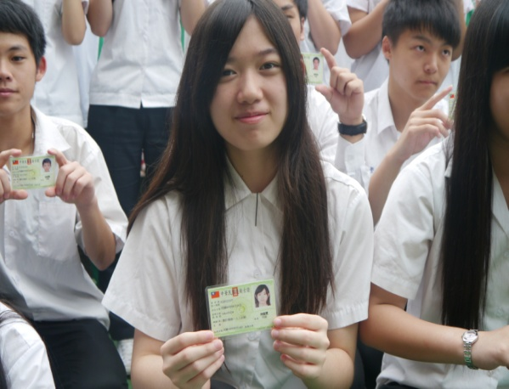
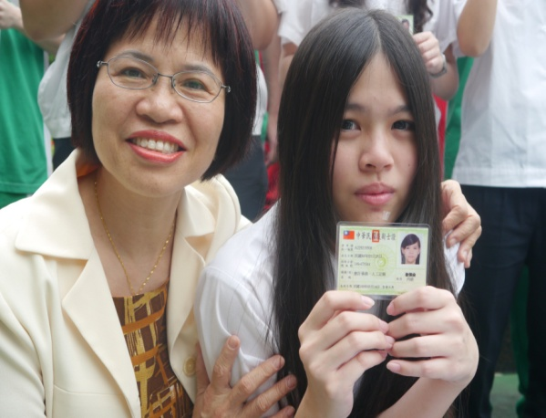

證照考取
國貿證照
會計證照

Slide 18

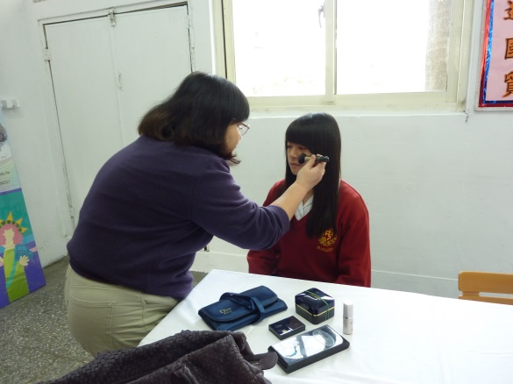
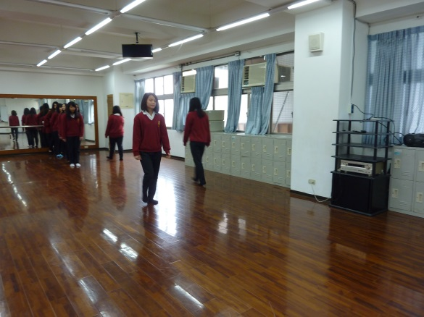
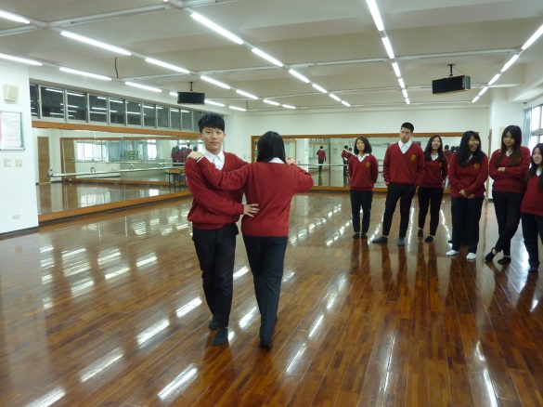
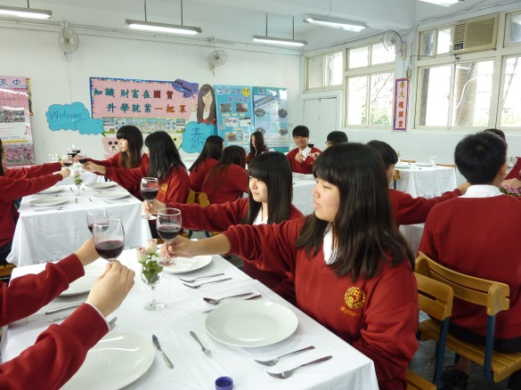
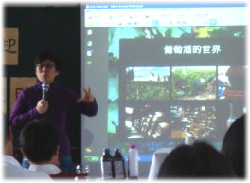
課堂教學-商業禮儀
化 妝
儀態訓練
舞會禮儀
餐桌禮儀
品 酒

Slide 19
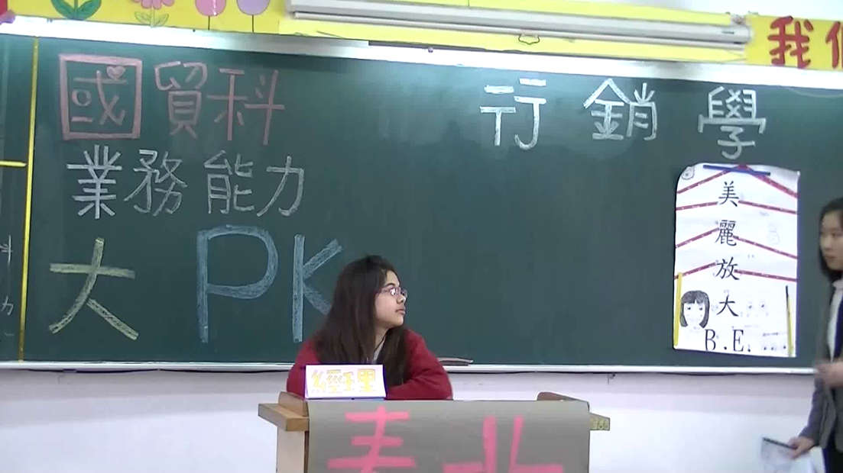
課堂教學－表達(業務)能力
行銷業務大PK

Slide 20


課堂教學－表達(業務)能力
行銷廣告

Slide 21


國貿世界

Slide 22

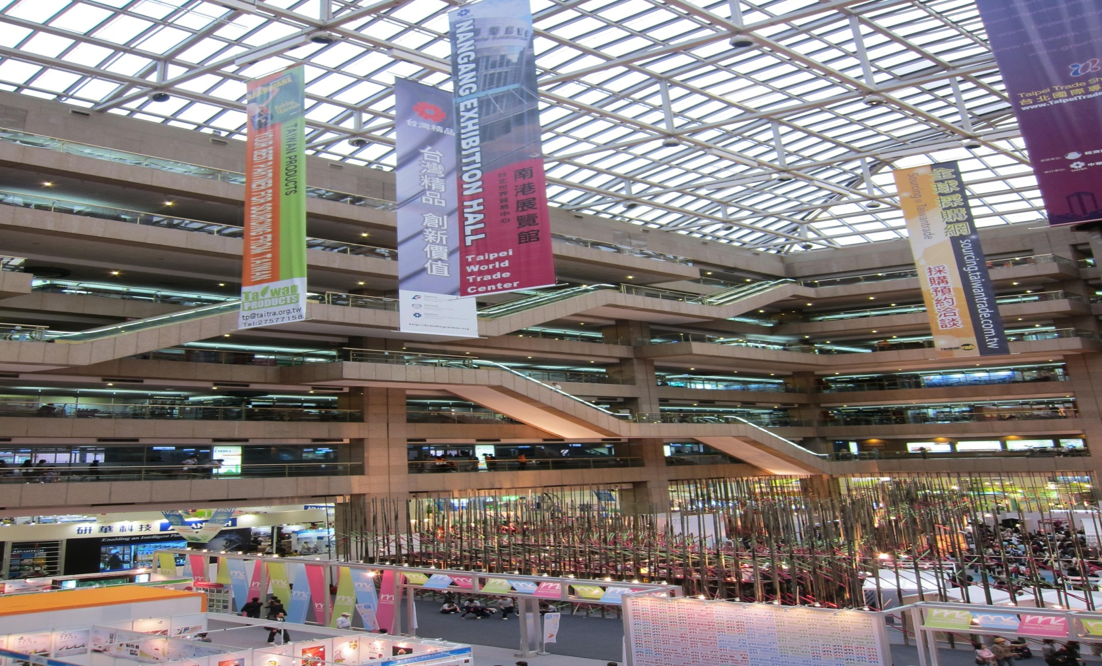
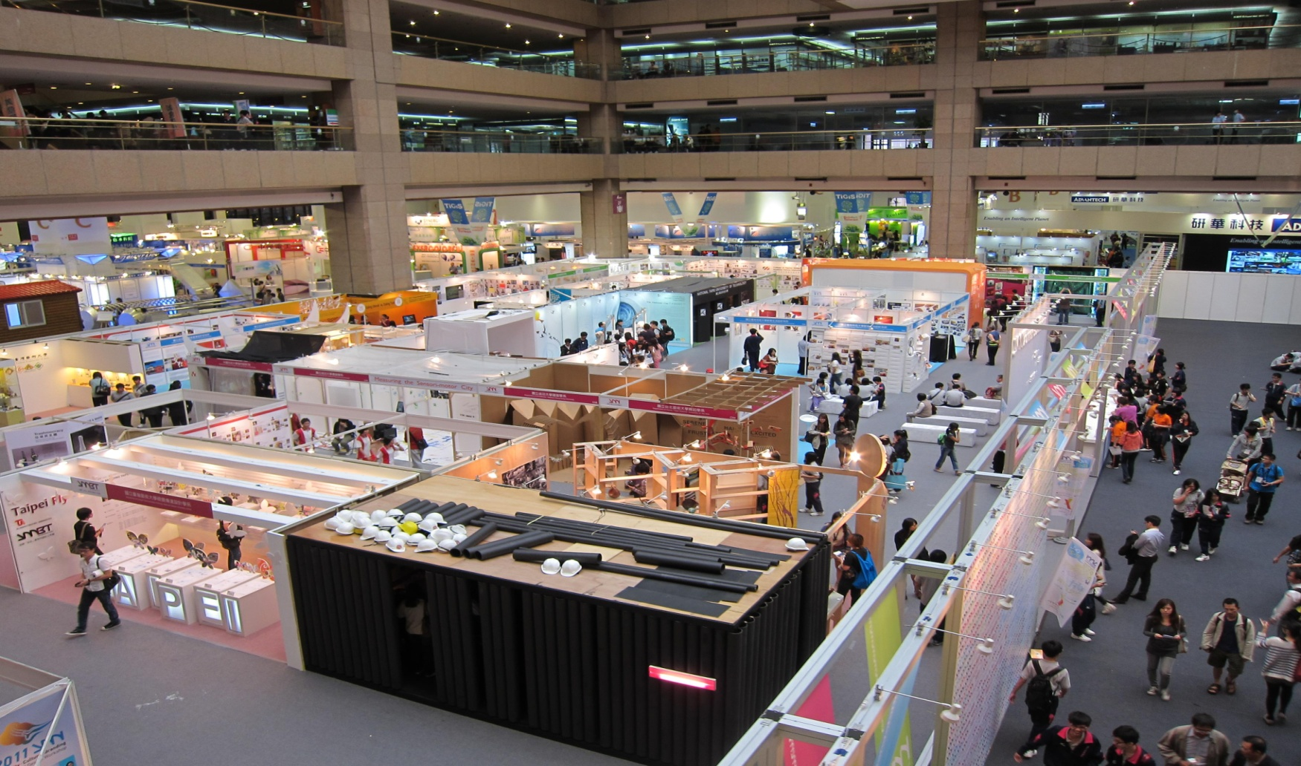
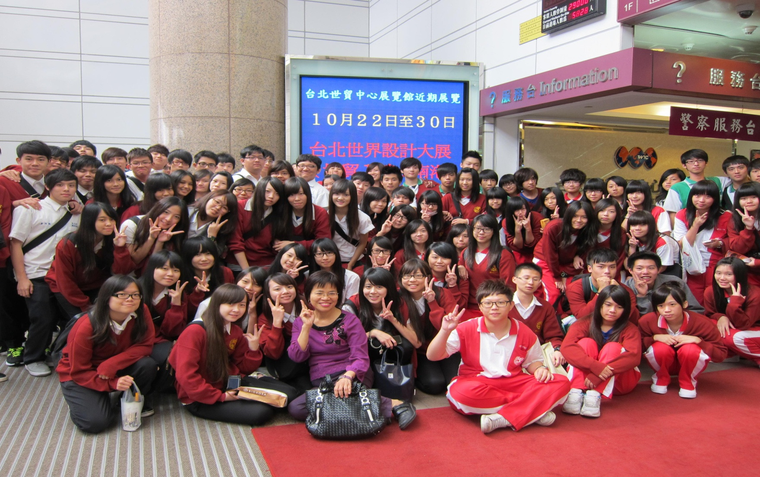

校外參觀
世貿中心

Slide 23
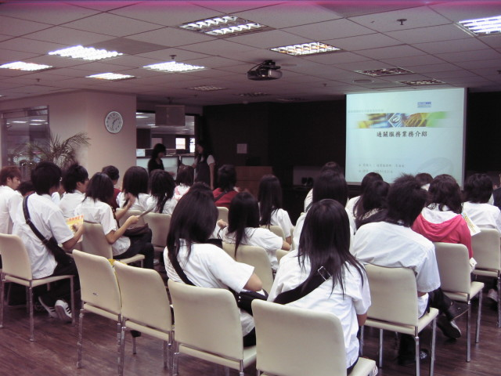
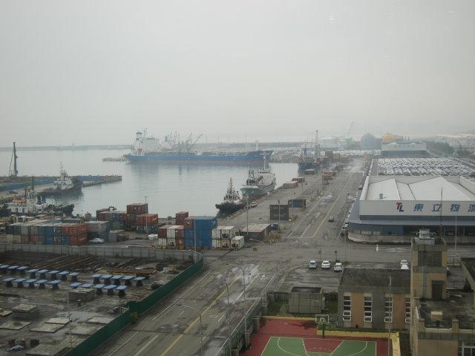
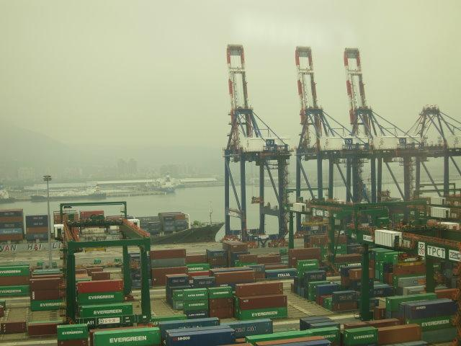
校外參觀
關貿網路公司
東立物流
臺北港

Slide 24
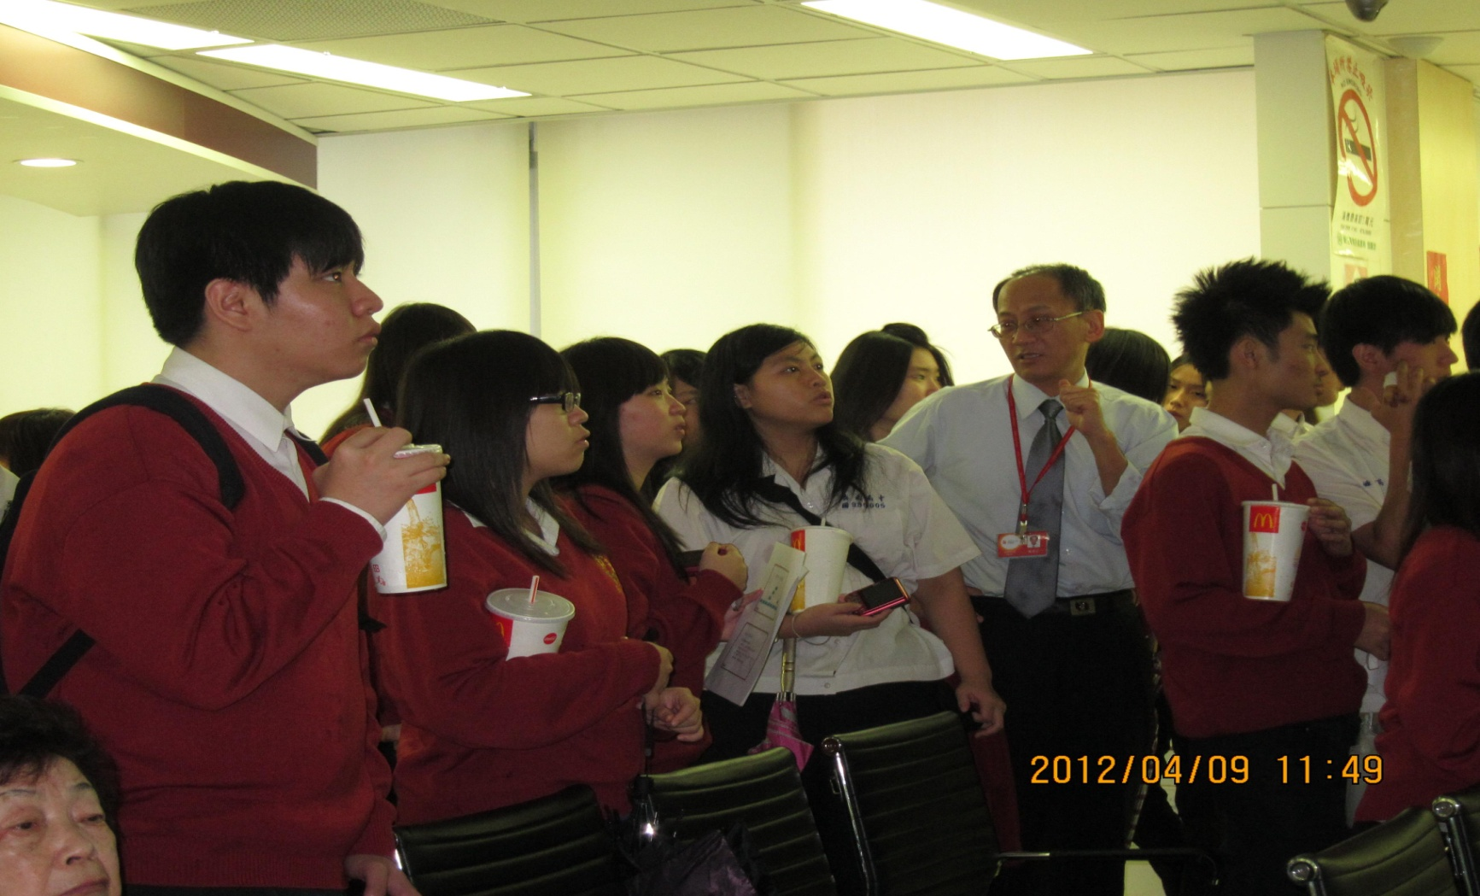
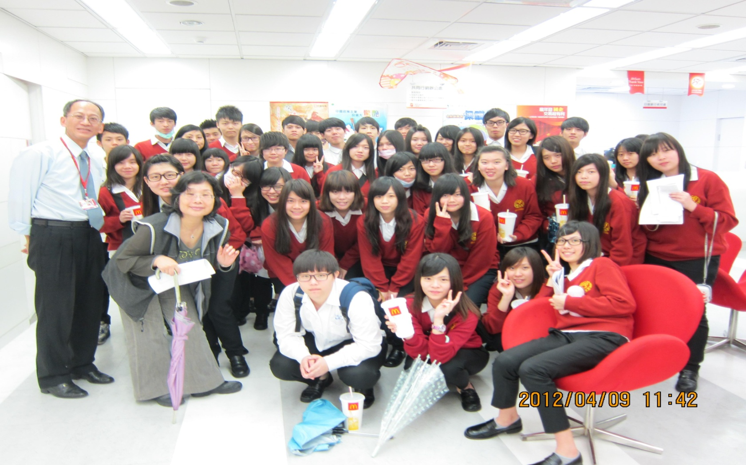

校外參觀
日盛證劵

Slide 25





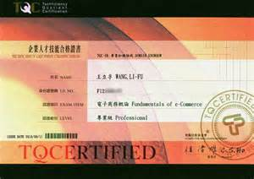



國貿科進路
升學
就業
國貿
中英打證照
各大專院校
會計證照
電腦

Slide 26
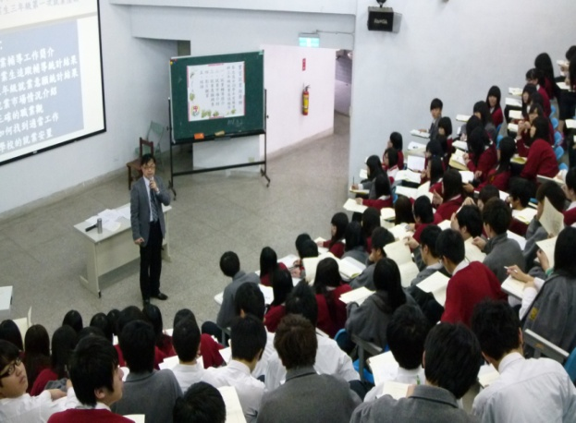
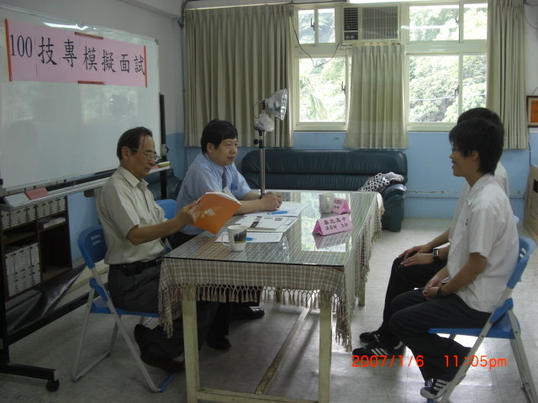

升學輔導
升學講座
模擬面試

Slide 27


國貿科出路
行銷人員
（各商業行號）
電腦人員
金融人員
（銀行、保險、投顧）
公職人員
會計人員
（各行各業）
國貿人員
（貿易公司、運輸公司）

Slide 28
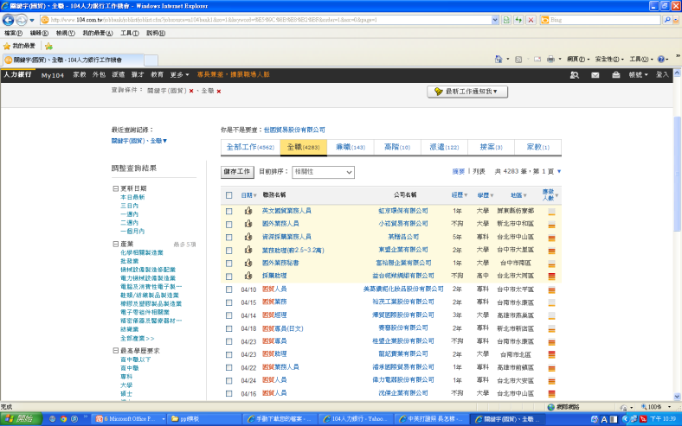
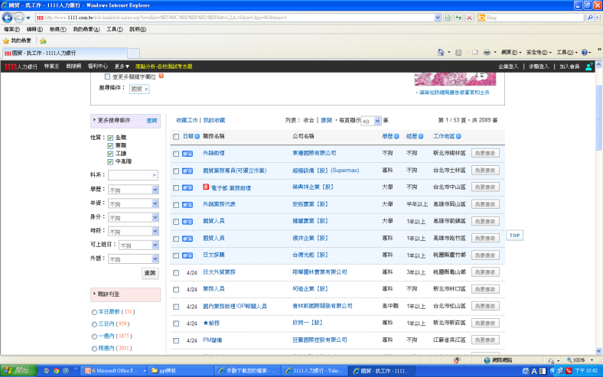
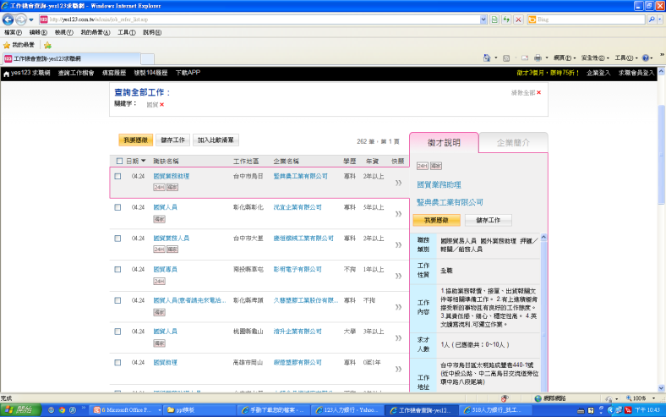
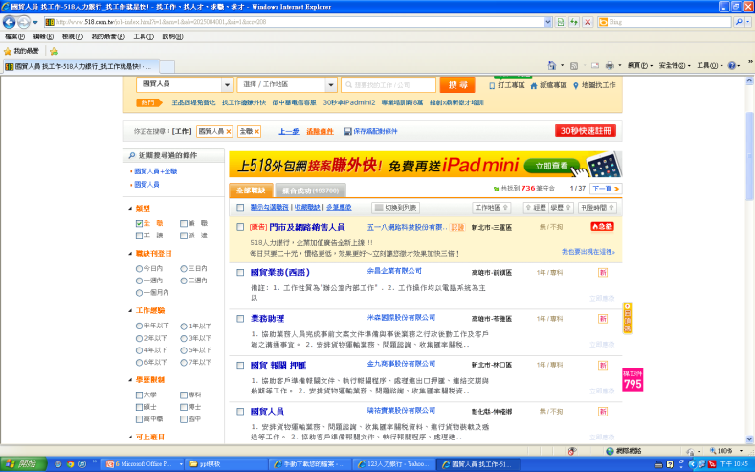
國貿科的就業機會遠多於各行業
泰北高中國貿科歡迎你~
104人力銀行
4283筆
1111人力銀行
2089筆
Yes123求職網
262筆
518人力銀行
736筆
查詢日期：2014/4/24

Slide 29
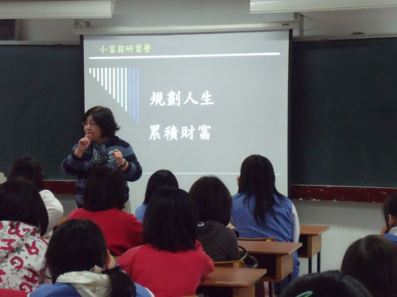
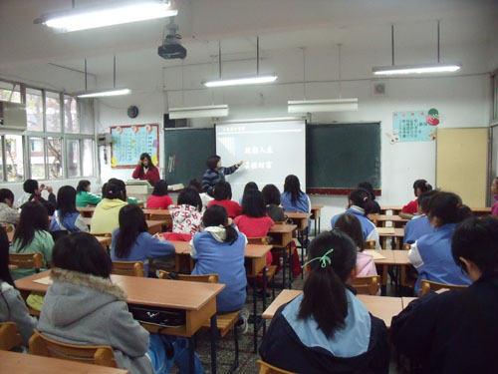

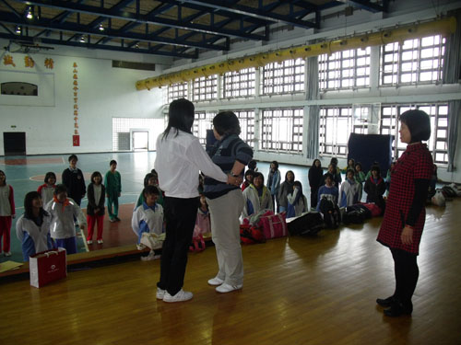
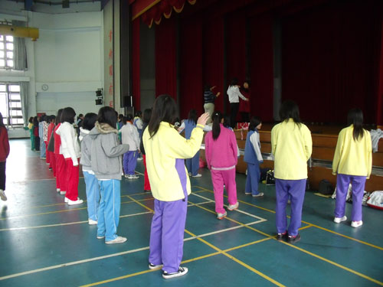
泰北高中國貿科小富翁活動花絮

Slide 30


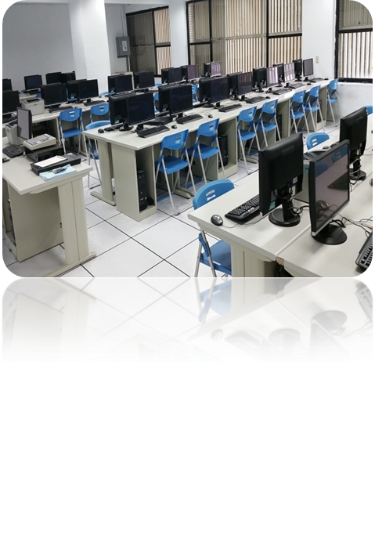
泰北資處科
具備商業知識的電腦人才

Slide 31
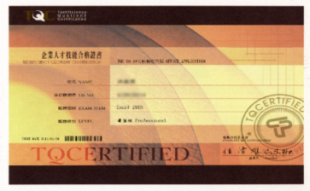

資處科
多元課程
涵蓋電腦、商業、多媒體。
證照
專業技能檢定
實務操作
線上實作-行動，電子商務

Slide 32
多元課程
商業概論、經濟、會計、電子商務
MS. Office、程式設計、資料庫設計、網站架設、硬體裝修
影像編輯、影片剪輯、動畫設計、網頁製作

Slide 33
考取證照
國家技術士丙級
電腦系統操作、文書排版技巧
國家技術士乙級
資料庫概念、試算表功能
TQC辦公室軟體
上班族實用辦公室軟體技巧
中文輸入
英文輸入
中文打字技巧教學
英文打字技巧教學
証照

Slide 34
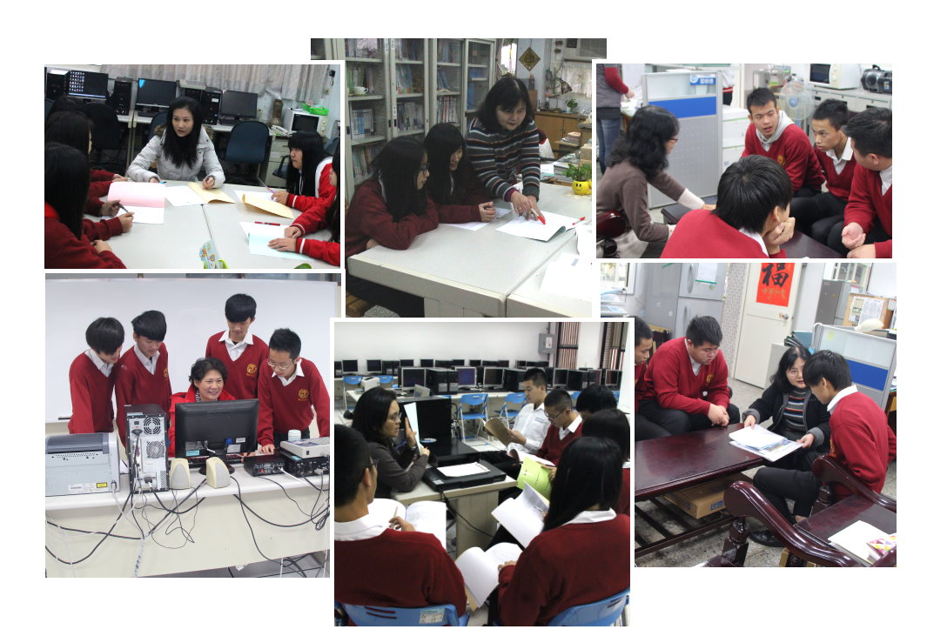
引導學生的潛能，適性揚才
網頁多媒體設計
小論文創作
微電影創作
簡報製作
專業排版
手機App程式設計

Slide 35
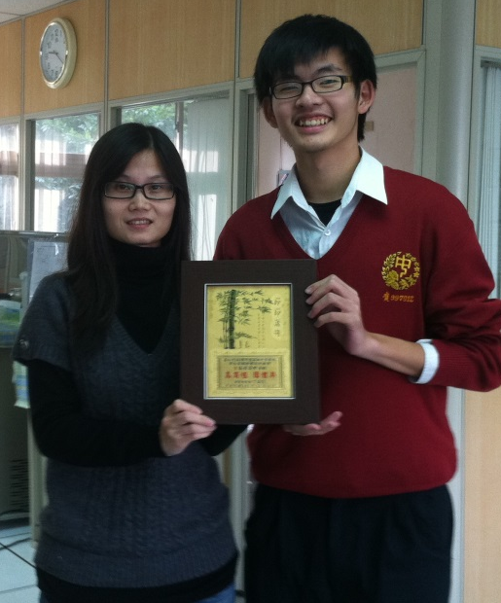
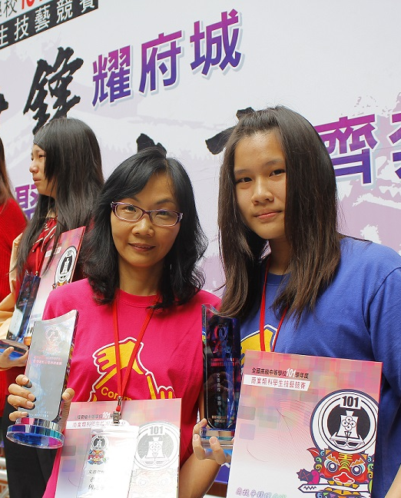
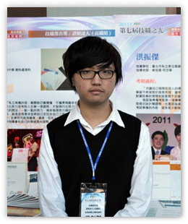
資處科對外比賽成果
對資三甲潘嶧德
資三甲簡冠瑛
資三乙 洪振傑
臺北市軟體設計第一名
全國技藝競賽文書處理優勝
第七屆技職之光

Slide 36

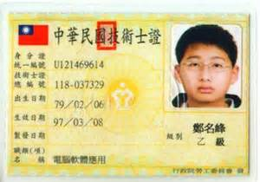
社團活動
設有電腦技藝相關的社團，有APP程式設計社、動畫設計社、檢定證照社…等。
手機APP程式設計
動畫設計
乙級檢定

Slide 37
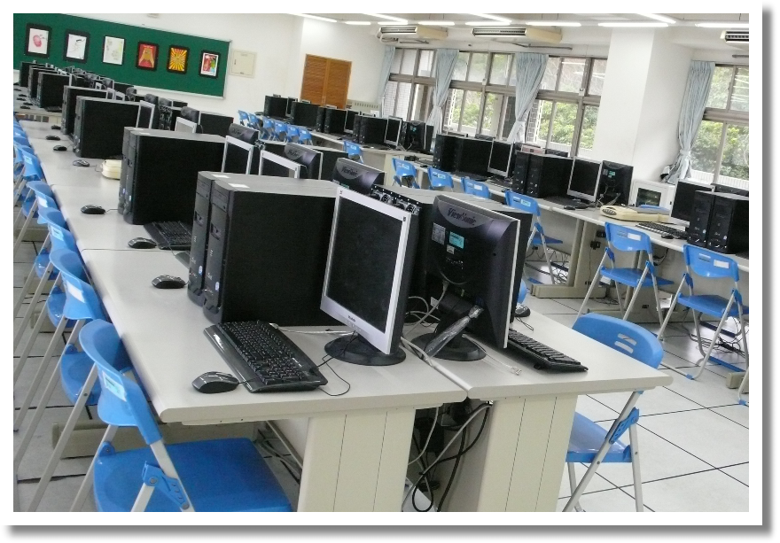
校園資訊設備
本校電腦教室達十間以上，其中專屬於資處科的即有五間， 皆為多媒體網路教室，並配有專業檢定考場。

Slide 38


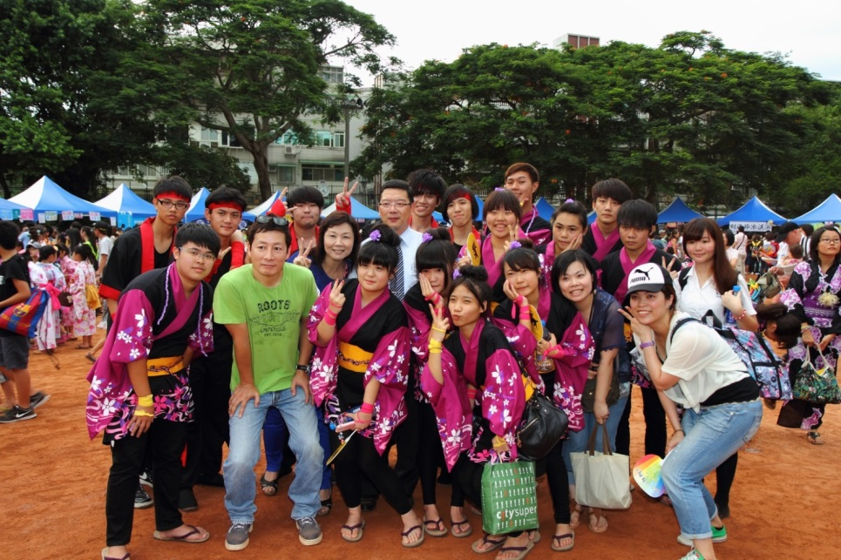
泰北日文科
日文國際商務人才

Slide 39

培育目標
培育從事商務之實用日語全方位人才
通過日文檢定取得證照
充實學歷與閱歷，提升國際競爭力
培養良好職業道德

Slide 40

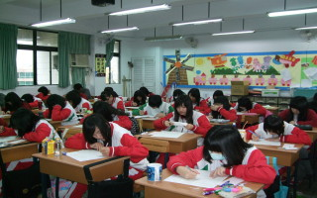
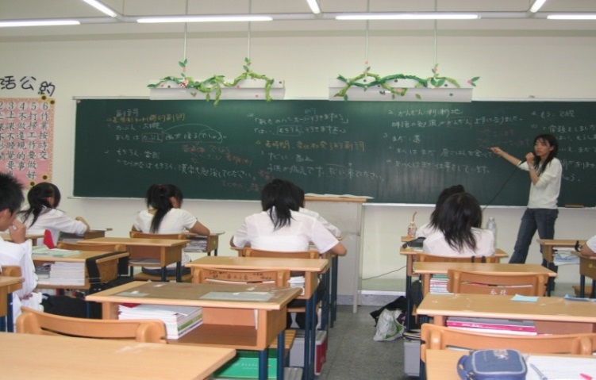
發展特色
加強日文檢定能力 一年級：通過N5為目標 二年級：通過N4、N3為目標 三年級：通過N2、N1為目標
加強輔導國內外升學 與日本愛知學院大學締結姐妹校

Slide 41
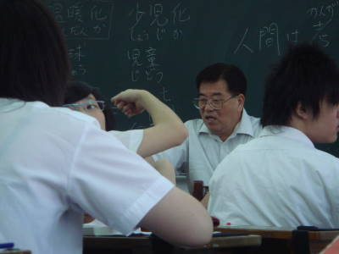
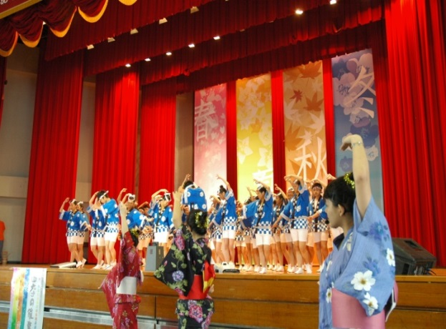
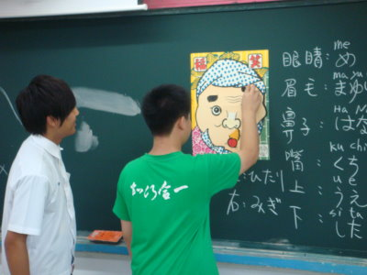
發展特色
定期舉辦科內成果發展，提昇教學品質，研討改進，凝聚科內師生向心力。
定期舉辦國中生寒暑輔營，一日體驗日本文化生活

Slide 42
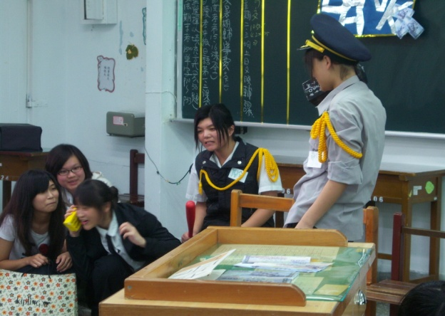
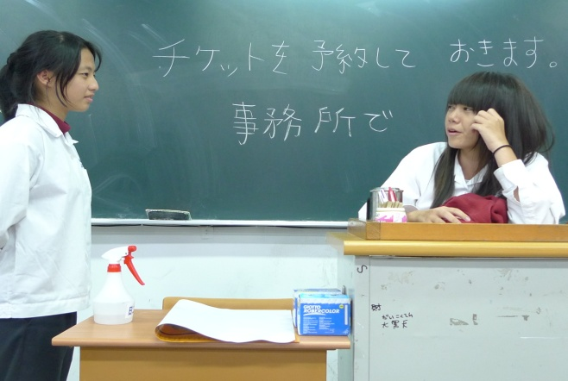
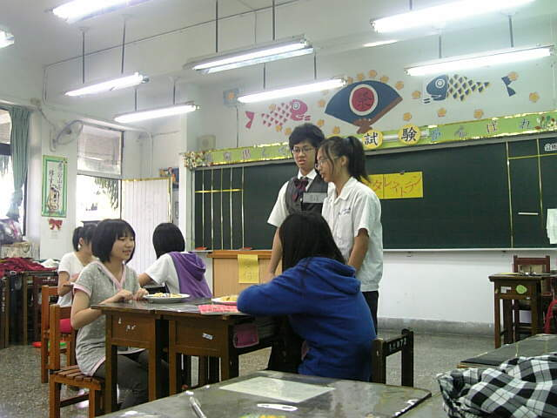
教學活動力求活潑生動
如日語話劇表演、成語背誦、故事選讀、日文配音等多元化課程，讓學習更具成效

Slide 43

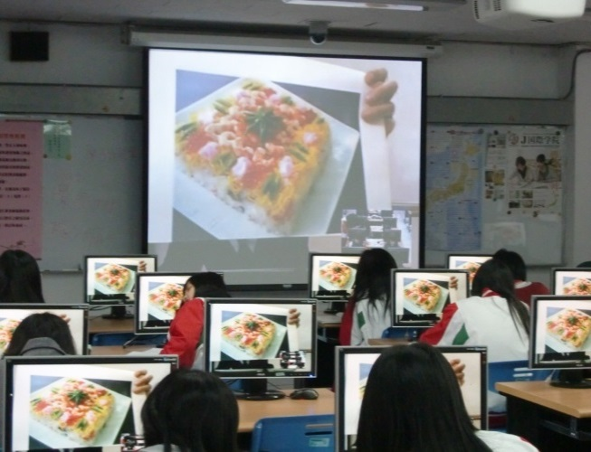


引進同步遠距教學
與日本大阪J國際學院學校合作，由當地日籍老師授課，提昇學習興趣，加強日語聽力、會話能力，與國際接軌。

Slide 44



加入怡情養性之日本文化課程
折紙、祭典舞、廣島燒及壽司製作等 引起學習日語之動機及興趣

Slide 45



積極拓展交流活動
與日本中學、大學進行寄宿家庭，短期進修、遊學、參訪等活動

Slide 46


輔導學生取得各項證照
日檢、電腦中日英文輸入等，助於升學

Slide 47



校內比賽
軍歌比賽
健康操比賽
啦啦隊比賽
日語朗讀及演講比賽
英語歌曲比賽

Slide 48



校外比賽
99學年度台北市高職英語歌曲比賽優勝
2010年、2011年台灣高校生日語演講比賽

Slide 49




設備介紹
語言教室“日本同步遠距教學系統”
五間電腦教室
與日僑工商會合作，推動日語教學，充實教學設備

Slide 50

十二年國教要懂得選私校
私校設備較好
老師具專業實務能力

Slide 51

泰北高中-漂亮的校外風景

Slide 52

泰北高中-漂亮的校外風景

Slide 53

泰北高中-漂亮的校外風景

Slide 54

泰北高中-漂亮的校外風景

Slide 55

泰北高中-漂亮的校外風景

Slide 56

泰北高中-漂亮的校外風景

Slide 57

泰北高中-漂亮的校外風景

Slide 58

泰北高中-漂亮的校外風景

Slide 59

泰北高中-漂亮的校外風景

Slide 60

泰北高中-漂亮的校外風景

Slide 61









泰北高中-擁有良好的學習環境

Slide 62

校內活動
商科迎新

Slide 63


校內活動
校慶

Slide 64

校內活動
變裝秀

Slide 65

校內活動
冬至大團圓

Slide 66


校內活動
年末競賽

Slide 67



獎學金頒發
每年度固定頒發獎助學金給成績優異的同學，希望藉由這項活動給予同學們支持與鼓勵。

Slide 68




國際交流
日本姊妹校(愛知高校)聯誼－寄宿家庭

Slide 69


您的第一選擇不容錯失
泰北高中
http://w3.tpsh.tp.edu.tw/education/trade/trade_index.htm
臺北市士林區福林路240號 2882-5560轉251或252

